Slide 1
Parcial 2
Presentando por :Briyit Muñoz.Jean Macias y Anderson López
Cálculo II — Aplicación interactiva para el cálculo de áreas mediante integrales definidas
CÁLCULO II
INTEGRALES DEFINIDAS

Slide 2
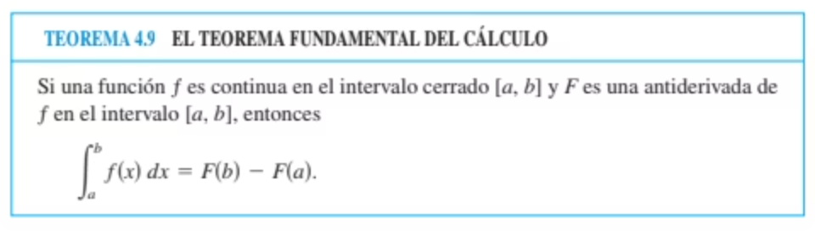


Fundamento Teórico: Teorema Fundamental del Cálculo
Enunciado General
Si f es continua en [a, b] y F es una antiderivada de f, entonces:
Tres casos aplicados en este proyecto
Sobre el eje X
A = ∫ₐᵇ f(x) dx — resultado directamente positivo. Aplicado en Montaña 1 y Montaña 2.
Bajo el eje X
A = −∫ₐᵇ f(x) dx — se toma el valor absoluto de la integral. Aplicado en el Río h(x).
Entre dos curvas
A = ∫ₐᵇ [f(x) − g(x)] dx, donde f(x) ≥ g(x). Aplicado en la región Horizonte / Cielo.

Slide 3
CAPÍTULO
Cálculos
Paso a Paso
Desarrollo completo de las cuatro integrales definidas que conforman el Paisaje Montaña y Mar, aplicando el Teorema Fundamental del Cálculo en cada región.
01
02
Montaña 1
Montaña 2
Área bajo f(x) = −(x−2)²+4 en [0,4]
Área bajo g(x) = −(x−6)²+2 en [5,7]
03
04
Río
Entre dos curvas
Área bajo el eje X: h(x) = x²−2x en [0,2]
Región entre f(x) y y=1 en [1,3]

Slide 4
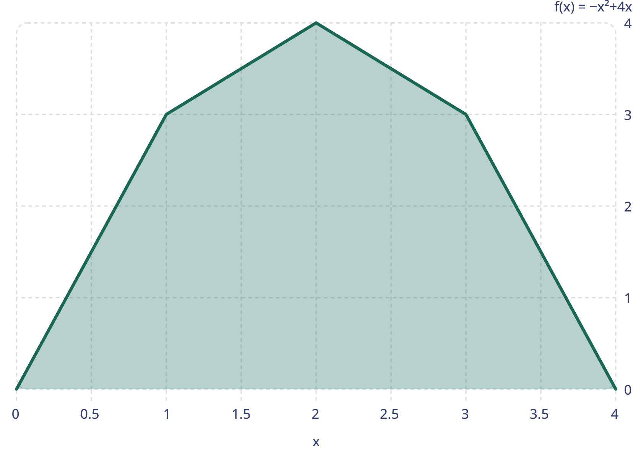


Área bajo la Primera Montaña
Planteamiento
Función: f(x) = −(x − 2)² + 4, intervalo [0, 4]
Expansión algebraica: −(x − 2)² + 4 = −x² + 4x
Integral planteada:
Antiderivada:
Evaluación
En x = 4: −64/3 + 32 = −64/3 + 96/3 = 32/3
En x = 0: 0
La parábola invertida con pico en (2, 4) genera la mayor área del paisaje: 32/3 ≈ 10.67 u², correspondiente al 51.6% del área total.
Resultado: A = 32/3 ≈ 10.67 u²

Slide 5




Área bajo la Segunda Montaña
Planteamiento
Evaluación numérica
Función: g(x) = −(x − 6)² + 2, intervalo [5, 7]
Expansión algebraica: −(x − 6)² + 2 = −x² + 12x − 34
Integral planteada:
En x = 7:
En x = 5:
Antiderivada:
Resta:
Resultado: A = 10/3 ≈ 3.33 u²

Slide 6
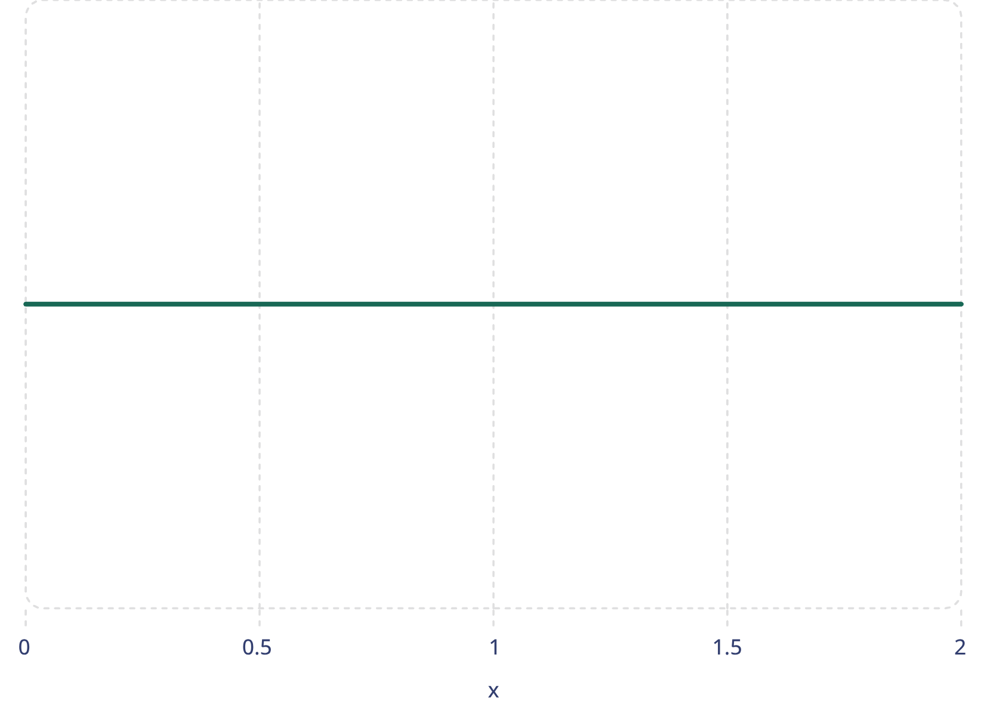

Área del Valle(Región bajo el Eje X)
Planteamiento
Función: h(x) = x² − 2x, intervalo [0, 2]
Nota clave: La región está completamente por debajo del eje X en (0, 2), con vértice en (1, −1). El área física requiere valor absoluto:
Antiderivada:
Evaluación en x = 2:
La parábola h(x) = x²−2x tiene su vértice en (1, −1) y se anula en x = 0 y x = 2. Al estar enteramente bajo el eje X, el área se obtiene negando la integral: A = 4/3 ≈ 1.33 u².
Resultado: A = 4/3 ≈ 1.33 u²

Slide 7



Área entre Dos Curvas
Planteamiento
Evaluación numérica
Curva superior: f(x) = −(x − 2)² + 4
Curva inferior: y = 1, intervalo [1, 3]
Diferencia de curvas:
En x = 3:
En x = 1:
Integral planteada:
Resta:
Antiderivada:
Resultado: A = 16/3 ≈ 5.33 u²
Esta región representa el área del "cielo" enmarcado entre la cumbre de la Montaña 1 y la línea de horizonte y = 1 en el intervalo [1, 3].

Slide 8
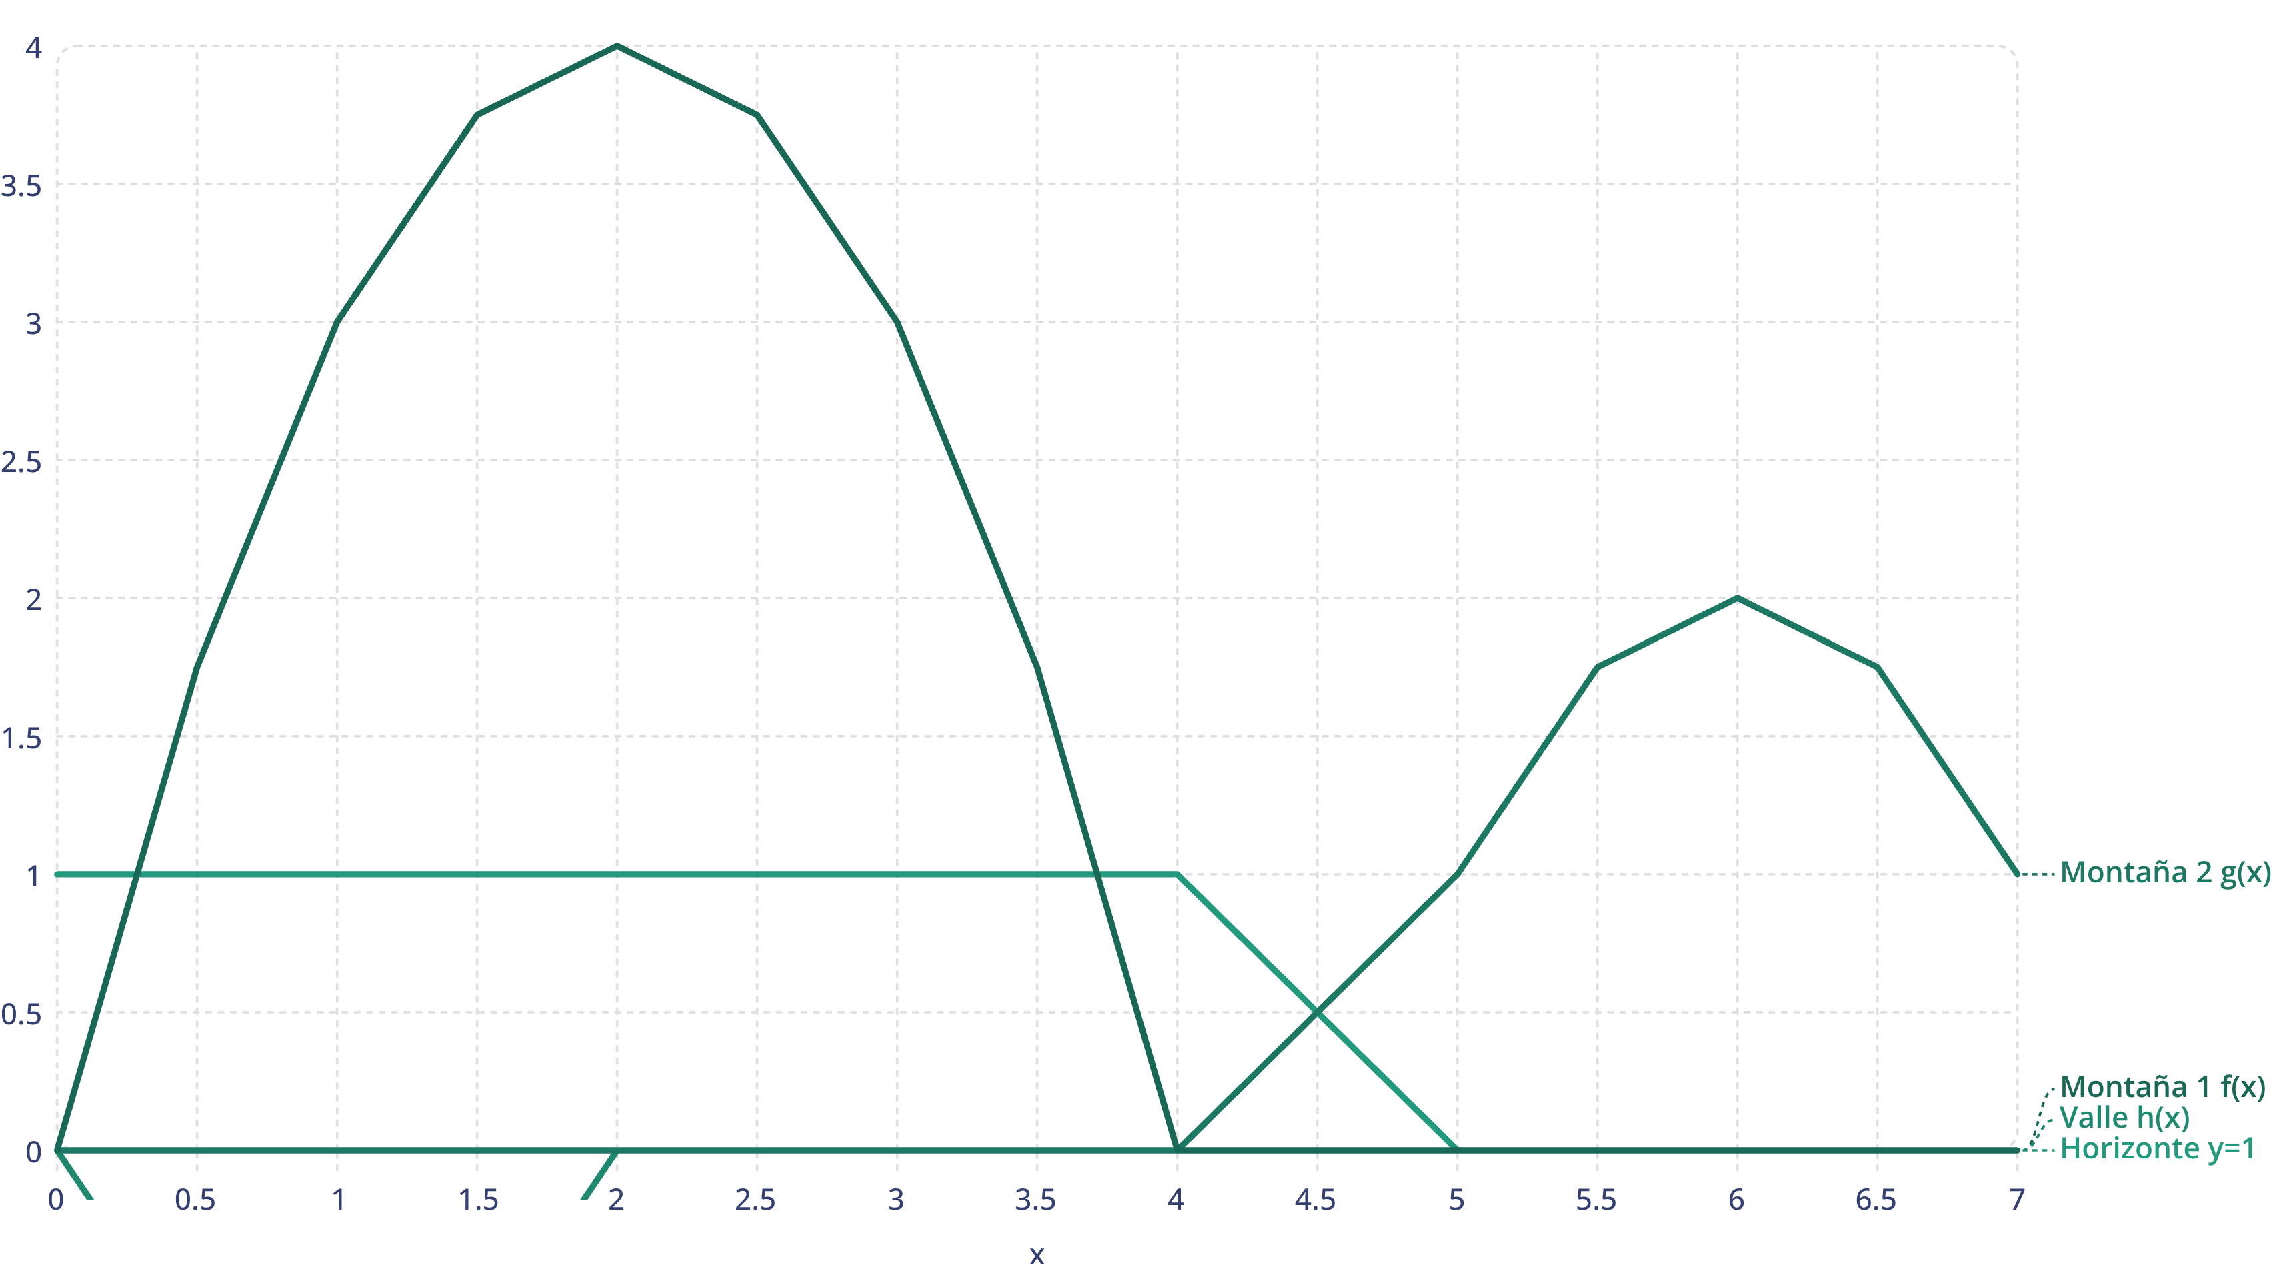
Diseño de la Figura: Paisaje Montaña y Mar
Este paisaje matemático representa un valle entre dos montañas con una depresión del terreno que desciende bajo el nivel del suelo, y un horizonte (y = 1) que delimita el cielo. Las cuatro regiones cubren todos los requisitos del proyecto.
Montaña 1 (verde)
Montaña 2 (verde oscuro)
Valle
f(x) = −(x−2)² + 4 en [0, 4] — pico a altura 4
ÁREA = 32/3 ≈ 10.67 u²
g(x) = −(x−6)² + 2 en [5, 7] — pico a altura 2
ÁREA = 10/3 ≈ 3.33 u²
Valle / Depresión (azul)
h(x) = x² − 2x en [0, 2] — vértice (1, −1), bajo el eje X
ÁREA = 4/3 ≈ 1.33 u²

Slide 9
Resumen de Resultados
10.67
3.33
1.33
Montaña 1
Montaña 2
Río (bajo eje X)
32/3 u² — f(x) = −(x−2)²+4 en [0, 4]
10/3 u² — g(x) = −(x−6)²+2 en [5, 7]
4/3 u² — h(x) = x²−2x en [0, 2]
5.33
20.67
Entre dos curvas
Área Total
16/3 u² — y=f(x) y y=1 en [1, 3]
62/3 u² — suma de las cuatro regiones

